Slide 1
Algoritmus és programozás
Alapfogalmak és a Pascal programozási nyelv

Slide 2
Tartalom
Algoritmus definíciója és fő tulajdonságai
A három alapfeladat
Sikeres algoritmus készítésének feltételei

Slide 3
Tartalom
Folyamatábrák
Programozási nyelvek és felosztásuk
A Pascal programozási nyelv alapjai

Slide 4
Algoritmus definíciója és fő tulajdonságai
A feladat pontos és érthető szóbeli leírása, mely elve-
zet a kívánt eredményig.
Fő tulajdonságai:
Pontosság és érthetőség
Véges, adott időn belül az algoritmus befejeződik

Slide 5
A három alapfeladat
Változók értékeinek megváltoztatása
Számolás
Feltételek kiértékelése

Slide 6
Sikeres algoritmus készítésének feltételei
A feladat kissebb feladatokra való bontása
Különböző belső változóktól függően a feladatot ha szükséges, két vagy több egyen-értékű feladatra bontjuk.
3. Ha szükséges az ismétlődő feladatokat ciklusokkal oldjuk meg.

Slide 7
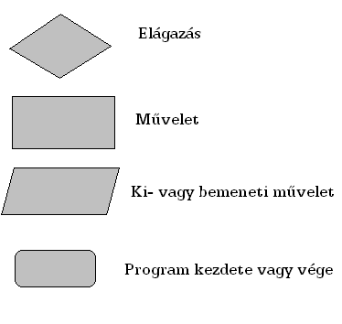
Folyamatábrák
Folyamatábrák definíciója:
Az algoritmusok grafikus ábrázolására szolgál.
Alapelemei:

Slide 8
Programozási nyelvek és felosztásuk (1)
Definíció:
Az algoritmus gép által ismert nyelvre való átírása a programozási nyelv.
Ismerünk:
Nem strukturált nyelveket ( pl. BASIC )
Strukturált nyelveket ( pl. C, PASCAL )
Objektum orientált nyelveket ( pl. C++, C#, Delphi )

Slide 9
Programozási nyelvek és felosztásuk (2)
A megírt programot egy ún. fordító alakítja át a gép által
ismert nyelvre.
A fordítókat működésük alapján két csoportra osztjuk:
Interpreter
2. Kompilátor

Slide 10
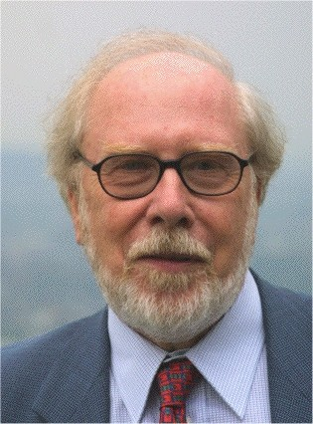
A Pascal programozási nyelv alapjai (1)
Megalkotója:
Niklaus Wirth (Svájc, 1968)
1973 – ban a legelterjettebb programozási nyelvek közé tartozott.
1983 – az amerikai Borland cég kiadja a Borland Pascal nevű programját. Utolsó változata a BP 7.0, mai változata Delphi-ként ismert.

Slide 11
A Pascal programozási nyelv alapjai (2)
A Pascal program szerkezete
Három különálló részből áll:
Programfej – program nevét tartalmazza
Deklarációs rész – változók felsorolása
Programtörzs – utasítások sora, melyekből a program áll

Slide 12
A Pascal programozási nyelv alapjai (3)
A program szerkezete Pascal nyelvben:
program programnev;
uses egyseg1,egyseg2,...,egysegN;
var
{ valtozo deklaraciok }
{ egyeb deklaraciok }
begin
{ utasitasok }
end. !!! Figyelem !!! Itt mindig pont van!
Fontos!!! Minden utasítást pontosvessző (;) zár,
kivételt a “begin”, “end.” és “var” parancsok !!!

Slide 13
A Pascal programozási nyelv alapjai (4)
Példa:
program hellovilag;
uses crt;
var
szoveg:string;
begin
szoveg:=‘Hello vilag!’;
writeln(szoveg);
end. !!! Figyelem !!! Itt mindig pont van!

Slide 14
A Pascal programozási nyelv alapjai (5)
A Pascal nyelv építő kövei
Szimbólumok: ( ) { } [ ] < > + - * / := .. stb.
Foglalt szavak: program, var, begin, end … stb.
Megjegyzés: (* *) , { }
Azonosítók: hosszuk max. 127 karakter
Szám- és szövegkonstans: a hexa számok formája $szam, pl. $3C.

Slide 15
A Pascal programozási nyelv alapjai (6)
Változók és konstansok
Konstansok két csoportját különböztetjük meg
szám konstans: decimális, hexa, valós számok
szövegkonstans ( string vagy szövegfüzér ).
Értéke időben állandó!
Példák a táblán!

Slide 16
A Pascal programozási nyelv alapjai (7)
A const kulcsszó használata
const <nev> = <ertek>;
Példák:
const PI = 3.14;
const HELLO = ‘Hello’;
const HELLO = ‘Ciao’;
const ZERO = $00;
const MAXBYTE = $FF;
const MAXFLOAT = 2345e99;

Slide 17
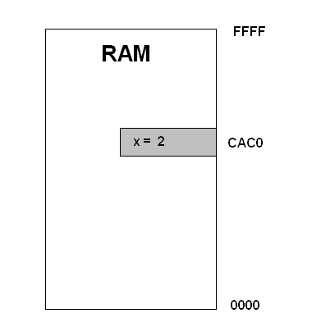
A Pascal programozási nyelv alapjai (8)
A változók a PC memóriájában találhatóak. Ren-
delkeznek névvel, értékkel, típussal és címmel.
Használatuk:
<nev> : <tipus>;

Slide 18
A Pascal programozási nyelv alapjai (9)
A változók típusai

Slide 19
A Pascal programozási nyelv alapjai (10)
Egész típusok:
Típus | Értékei | Tárolás
shortint | -128 .. 127 | előjeles, 1B
integer | -32768 .. 32767 | előjeles, 2B
longint | -2147483648 .. 2147483647 | előjeles, 4B
byte | 0 .. 255 | előjel nélkül, 1B
word | 0 .. 65535 | előjel nélköl, 2B

Slide 20
A Pascal programozási nyelv alapjai (11)
Valós típusok
Formájuk
M*E^H
ahol
- M a mantissza
- H pedig a hatvány
Példa:
2.5e-2 => 0,025

Slide 21
A Pascal programozási nyelv alapjai (12)
Típus | Értékei | Tárolás, pontosság
real | -2.9e-39 .. 1.7e38 | 6B, 11-12 jegy
single | -1.5e-45 .. 3.4e38 | 4B, 7-8 jegy
double | -5.0e-324 .. 1.7e308 | 8B, 15-16 jegy

Slide 22
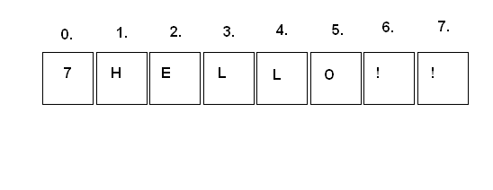
A Pascal programozási nyelv alapjai (13)
Karakterlánc típus (string, szövegfüzér)
Maximális hossza 255 karakter, a nulladik karakter
tartalmazza a szó hosszát.
Példa:

